Slide 1
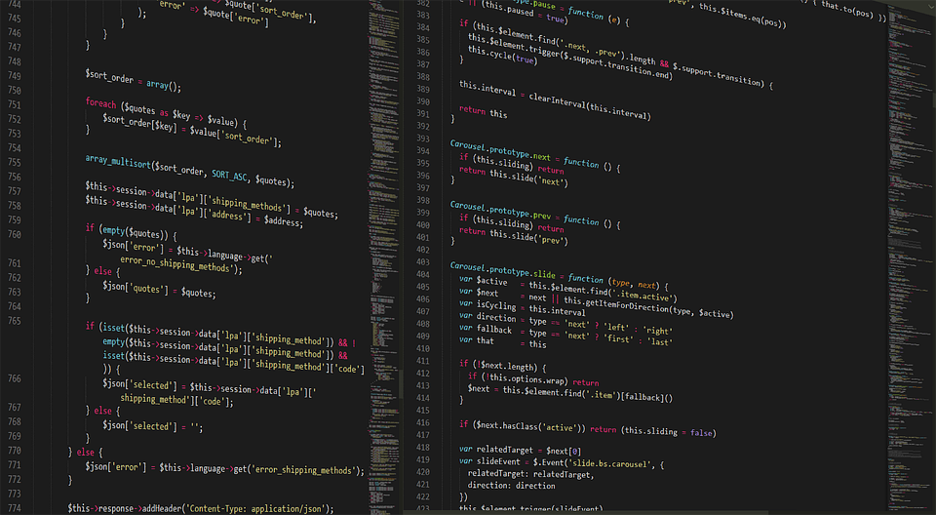
C++ 교육
60211579 서호준

Slide 2
목차
C언어 복습
C와 C++의 차이
구조체와 클래스의 차이
생성자와 소멸자
클래스의 상속과 조합
마무리

Slide 3
객체지향적 프로그래밍
객체지향 프로그래밍은 실세계에 존재하고 인지하고 있는 객체(Object)를 소프트웨어의 세계에서 표현하기 위해 객체의 핵심적인 개념 또는 기능만을 추출하는 추상화(abstraction)를 통해 모델링하려는 프로그래밍 패러다임을 말한다.
객체들이 명령을 도맡아 하는 것
메인 명령문이 굉장히 짧아지게 된다.

Slide 4

C언어 복습
기본 입출력과 자료형
구조체

Slide 5
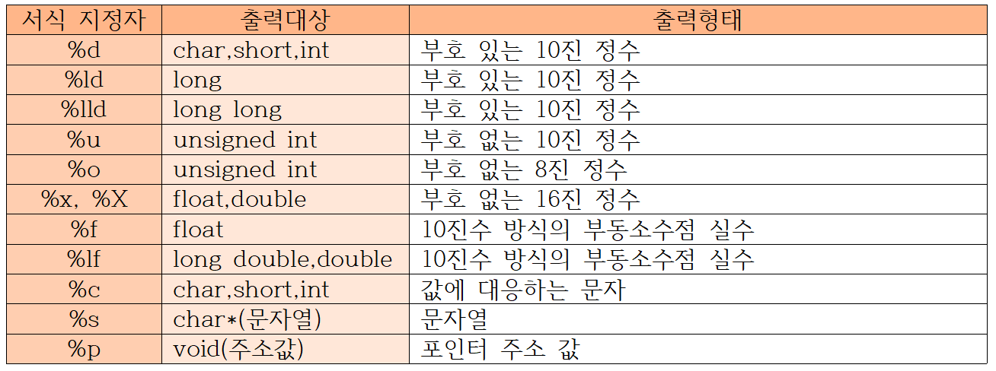
자료형 종류

Slide 6
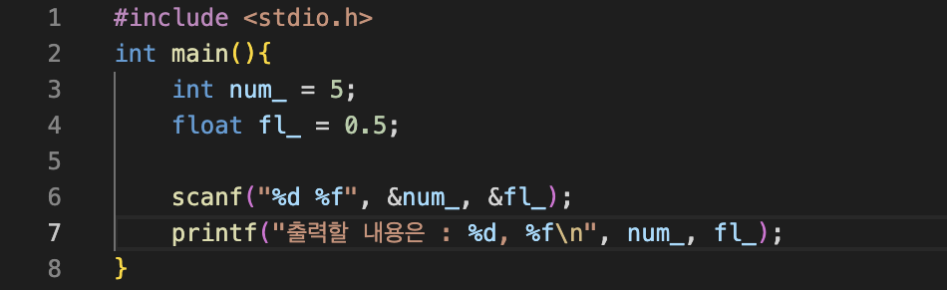

Printf와 scanf 사용 방법
printf(“넣을 내용”, 서식 지정자 대신 넣을 변수);
scanf(“서식 지정자”, 입력할 변수);

Slide 7
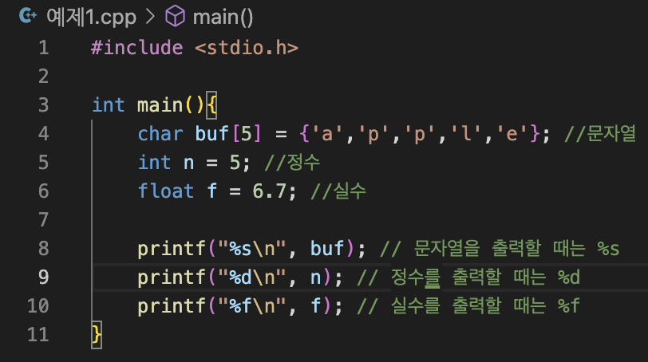

기본 입출력 방식(printf)

Slide 8
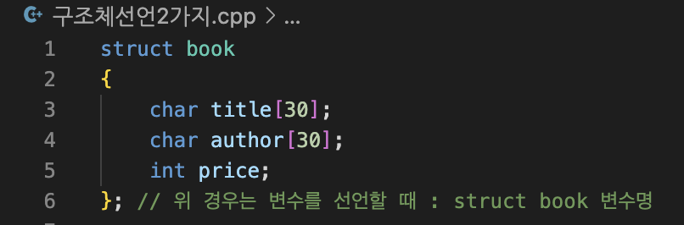
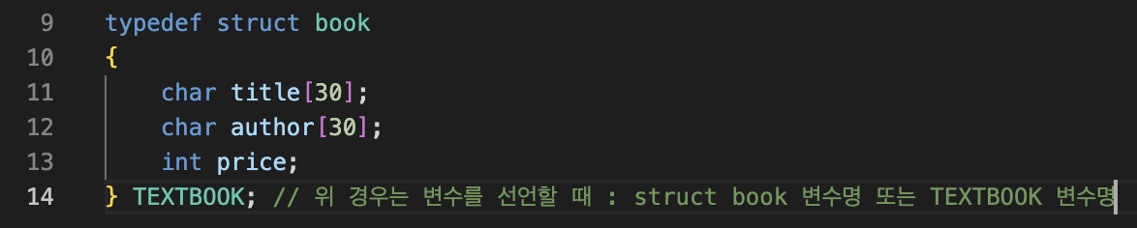
구조체란?
사용자가 C언어의 기본 타입을 가지고 새롭게 정의할 수 있는 사용자 정의 타입

Slide 9
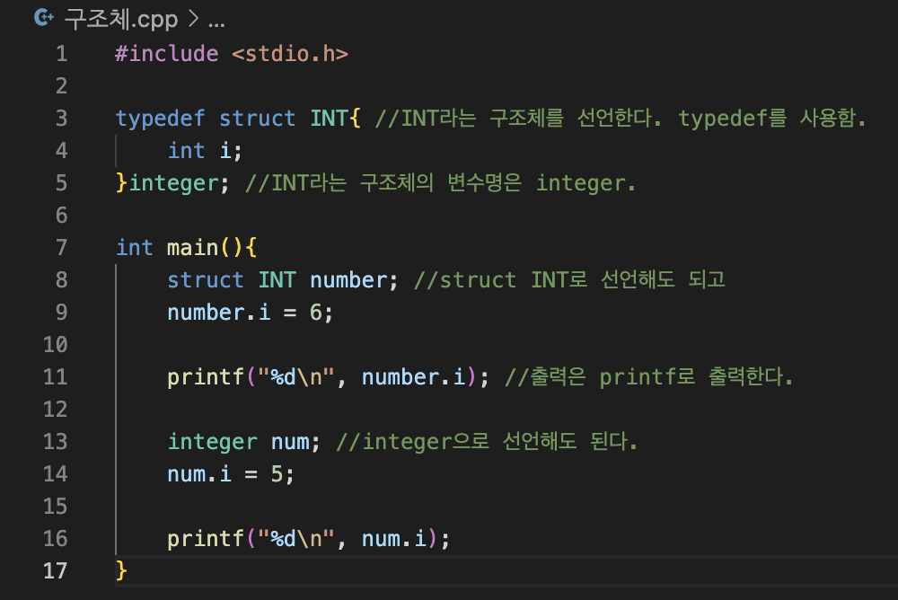

구조체의 선언과 활용

Slide 10
C언어와 C++의 차이
C++의 입출력 방식과 namespace
String형 변수
C++에서의 구조체

Slide 11
Namespace
내부 식별자(형식, 함수, 변수 등의 이름)에 범위를 제공하는 선언적 영역
호준
호준
김씨네
서씨네

Slide 12
Namespace
??? 누가 어느 집의 호준인지 알 수가 없음.
호준
호준
김씨네
서씨네
(김::호준, 서::호준)

Slide 13
컴퓨터의 경우
1. Namespace의 선언
함수
Name
space
2. 식별자(::) 이용하기(김::호준, 서::호준)
2. 또는 using namespace 네임스페이스이름

Slide 14
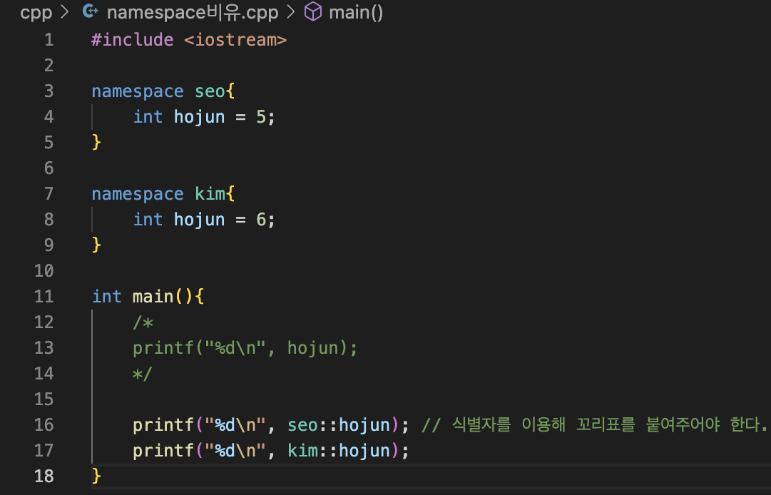
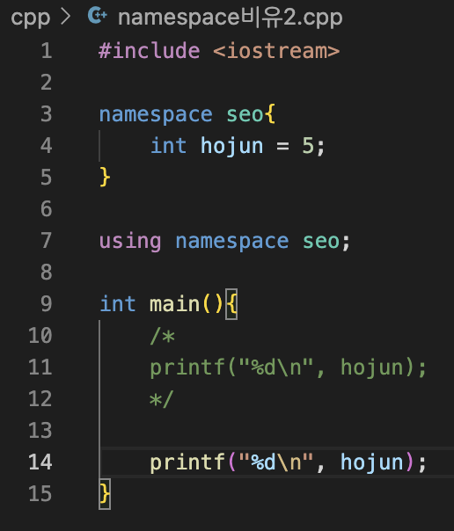
Namespace 예시

Slide 15
cout과 cin, endl
Std라는 namespace 속에 속한다.(std::cout, std::cin, std::endl)
Using namespace std;
::(식별자)
Cin은 scanf와 같이 사용자 입력을 받는 함수
Cout은 printf와 같이 변수 등을 출력하는 함수
Endl은 “\n”과 같이 줄바꿈의 역할

Slide 16
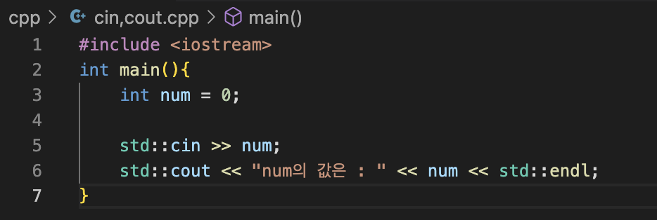

예시 코드
Std namespace 꼬리표 붙이기
(또는 using namespace)
2. cin, cout 화살표 방향이 다름에 유의
3. 서식 지정자 불필요

Slide 17
Cout, cin, endl을 이용한 입출력 실습

Slide 18
string 변수형
앞에 #include <string> 포함할 필요 있음, std namespace 사용
(std::string)
String 변수끼리 더하기 연산 가능
비교도 단순 == 연산자로 가능

Slide 19
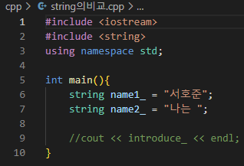
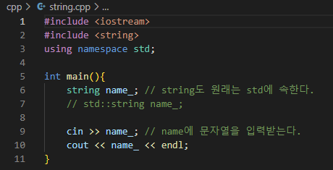
String 변수의 선언, 출력
초기화는 “ ” 속에 문자열을 넣는 형식으로.

Slide 20
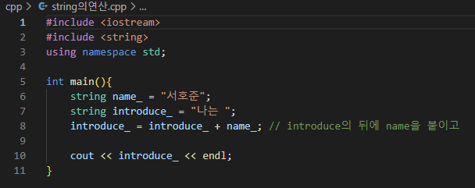
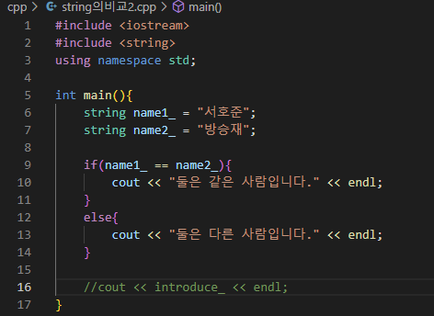

String 변수의 연산, 비교

Slide 21
String 변수 활용 실습

Slide 22
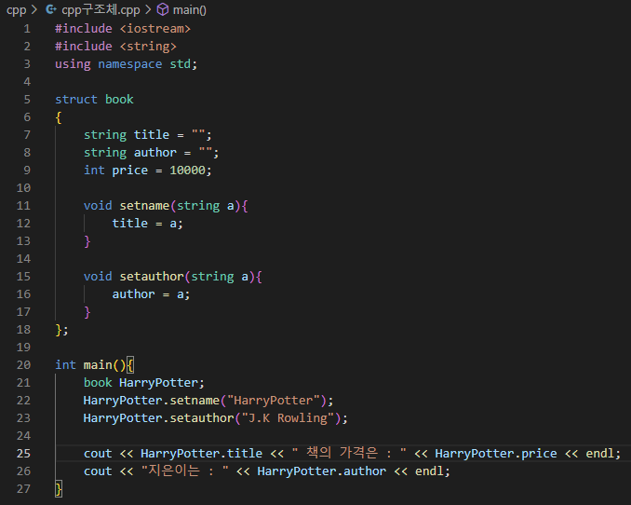

C++ 구조체의 차이
구조체명이 곧 타입명이다.
함수를 가질 수 있다. (참고 : c언어의 함수들은 전부 전역함수)

Slide 23
구조체와 클래스
구조체와 클래스의 문법 비교
구조체와 클래스의 차이

Slide 24
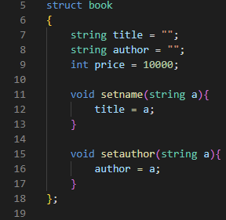
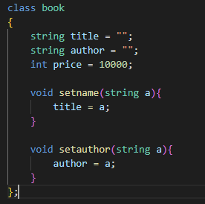
구조체와 클래스의 문법은 똑같다!
?? 차이가 없는데?

Slide 25
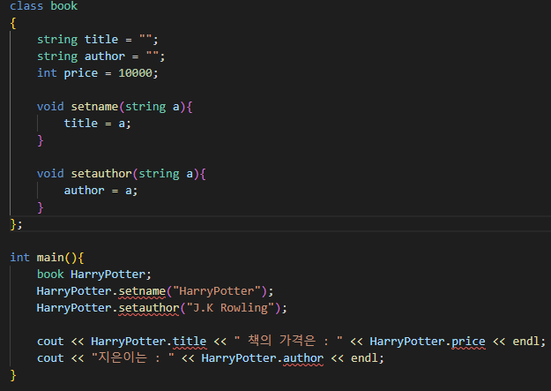
단, 차이가 있다면…
구조체는 직접 멤버 변수 접근 가능, 클래스는 불가능
기본적으로 외부에서 직접
접근하지 못하도록 되어있음.
(private)
기본적으로 외부에서 직접
접근 가능

Slide 26
생성자와 소멸자
New를 이용한 동적할당
C와 C++의 차이
구조체와 클래스의 차이

Slide 27
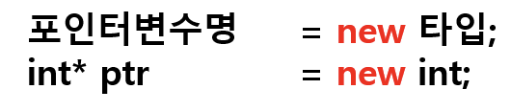
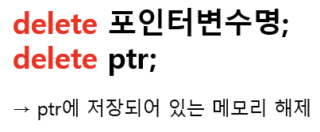
New를 이용한 동적할당의 차이
Malloc : <stdlib.h>, new는 필요 없음 // c에서 주로 사용
New의 경우는 생성자를 호출할 수 있음 // c++에서 주로 사용
New는 주소를 리턴, malloc은 nullptr 리턴

Slide 28
New 실습

Slide 29
생성자란?
객체 생성시에 한 번 호출됨
클래스를 생성하고 내부 변수들을 초기화하는 역할을 함
생성자 선언 : 생성자의 이름은 해당 클래스의 이름과 같아야 함

Slide 30
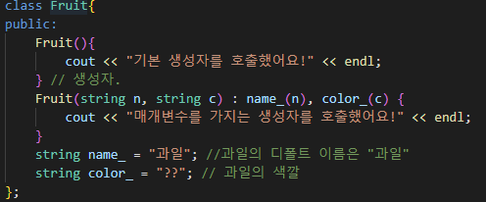
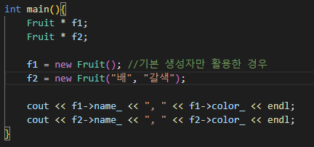
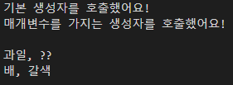
생성자를 이용
New 를 이용한 생성자 호출

Slide 31
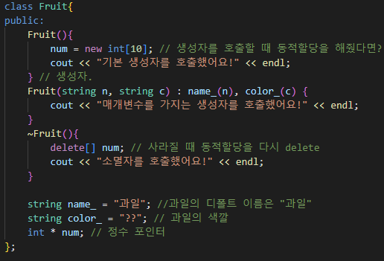
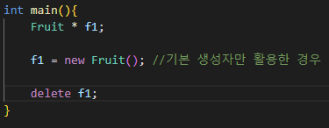

소멸자
클래스가 사라질 때 호출됨
소멸자는 클래스 이름과 같으며, 앞에 ~를 붙여야 한다.
소멸자는 생성자와 다르게 인수를 가질 수 없다.

Slide 32
클래스 만들기 실습

Slide 33
클래스의 상속과 조합
클래스의 상속
접근 제어 지시자

Slide 34



클래스의 상속
포함 관계인 경우는 어떨까? 모두들 과일을 하나씩 떠올려보세요.
Q. 이들의 공통점은 무엇일까요?
A : 과일
Q. 그렇다면 과일들이 공통으로 가지는 건?
A : 색깔, 이름, 가격 등

Slide 35

클래스의 상속
상위에 속하는 클래스가 부모가 된다. 하위에 속하는 클래스는 자녀.
Class
Fruit
(부모)
배
귤
포도
Class
배
(자녀)
Class
포도
(자녀)
과일

Slide 36
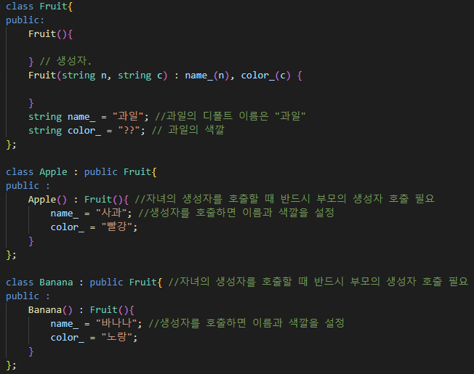
클래스의 상속 방법
변수들은 전부 상위 클래스에 정의되어 있음. 자녀는 활용만.
Class 자녀클래스 : public 부모클래스{};
주의할 점!
자녀클래스는 반드시 상위 클래스가 있어야 한다.
즉, 자녀 클래스가 생성될 때 상위 클래스의 생성자를 호출해주어야 한다.
물론 호출해주지 않아도 에러는 나지 않는다. 다만, 호출하지 않으면 상위 클래스 활용 불가.

Slide 37
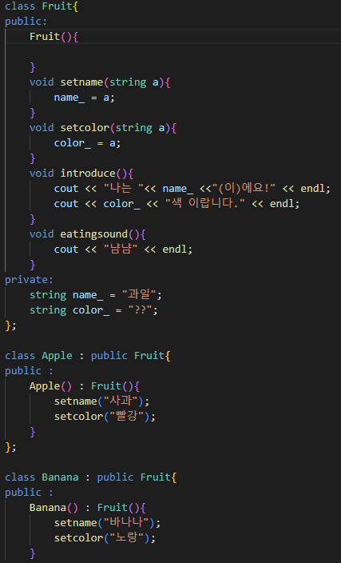
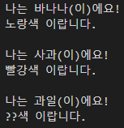
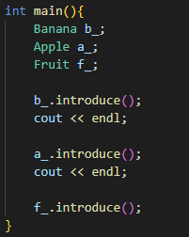
클래스 상속의 장점
하위클래스에 상위클래스의 요소들을 물려줄 수 있다.

Slide 38
클래스의 상속 실습

Slide 39
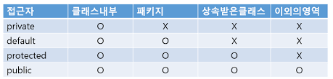
Public/Protected/Private(접근 제어 지시자)
public은 외부/내부/자손에게 모두 개방
protected는 내부와 자손에게만 개방
private은 내부에서만 개방

Slide 40
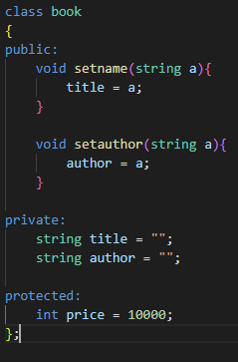
접근 제어 지시자
Title과 author은 클래스
내부 함수를 이용해 수정이 가능
현재 모든 함수가 public이므로 어디서든 사용이 가능하다.
Price는 상속관계에서 사용 가능

Slide 41
접근 제어 지시자
기본적으로 외부에서 직접
접근하지 못하도록 되어있음.
(private)

Slide 42
접근 제어 지시자 실습

Slide 43
클래스의 응용
인터페이스와 추상클래스
가상 함수
다형성

Slide 44
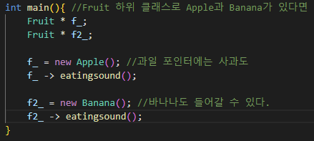
다형성
다형성은 간단히 말해 모습은 같은데 형태는 다른 것을 의미한다.
다형성은 가상 함수 (virtual 함수), 연산자 오버 로딩, 템플릿 등이 있다.

Slide 45

가상 함수와 override
virtual 키워드(가상 함수)를 이용해 부모 클래스의 함수를 재정의
부모 클래스의 함수를 자식 클래스에서 재정의 하는 것을 오버 라이딩(overriding) 이라 함
즉, 부모 타입 하나로 파생된 객체들의 가상 함수를 호출하여 이름은 같지만 내용은 다른 함수가 호출이 가능.
Virtual 함수를 위한 3가지 조건 필요

Slide 46
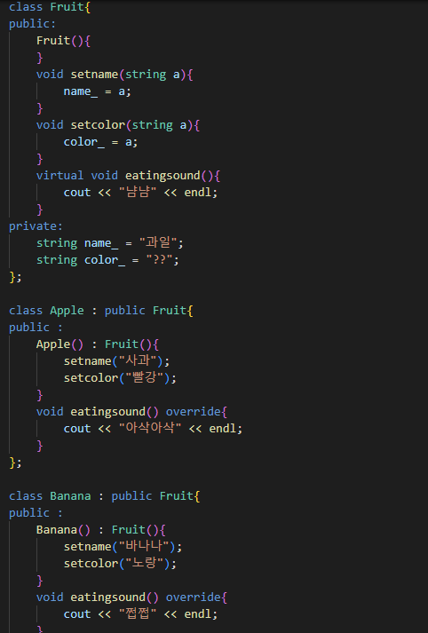
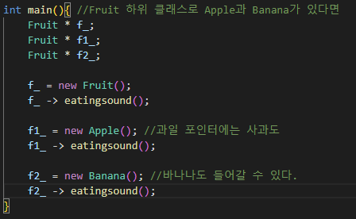
부모 함수에 virtual 붙이기
2. 자식 클래스에 같은 반환값, 함수 이름, 매개변수로 함수 선언
3. Override 붙이기(사실 없어도 됨)

Slide 47
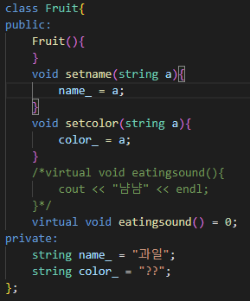
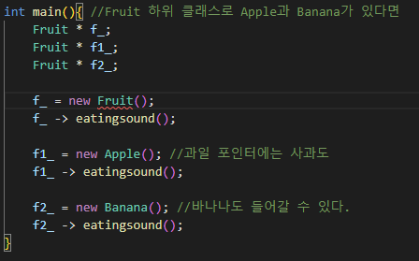
순수 가상 함수
추상 클래스는 단독으로 존재하기 불안정하다.
Virtual 반환타입 함수명() = 0;
무조건 오버라이딩 해줘야 함
하나 이상의 순수 가상 함수를 포함하는 클래스 = 추상 클래스
= 0;

Slide 48
다형성 실습

Slide 49
수고하셨습니다

